Slide 1
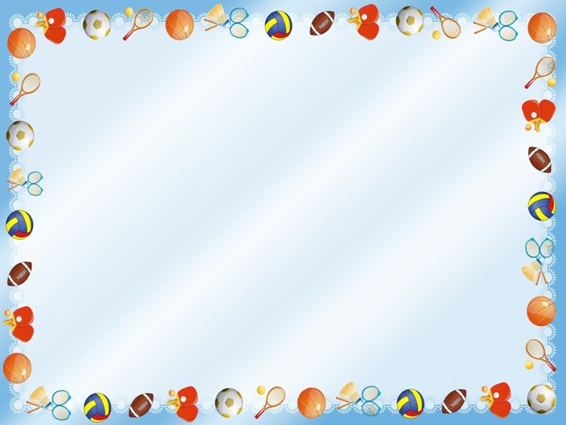
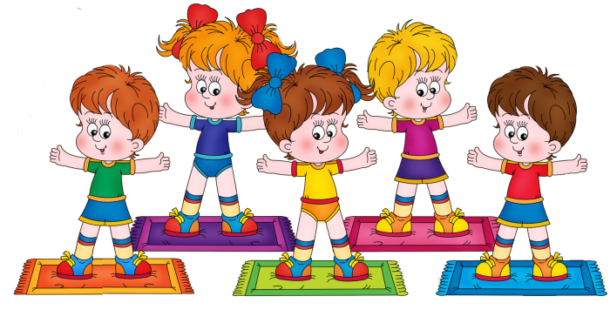
Логоаэробика
для детей от 3 до 5 лет

Slide 2
Цель: Речевое развитие ребенка в процессе организованной двигательной деятельности.
Задачи:
развитие умения детей 3-5 лет согласовывать движение и речь;
-развитие артикуляционной, тонкой и общей моторики, слухового и зрительного внимания;
- обучение правильному речевому дыханию;
развитие физических качеств и формирование правильной осанки детей;
- развитие коммуникативных способностей детей.

Slide 3
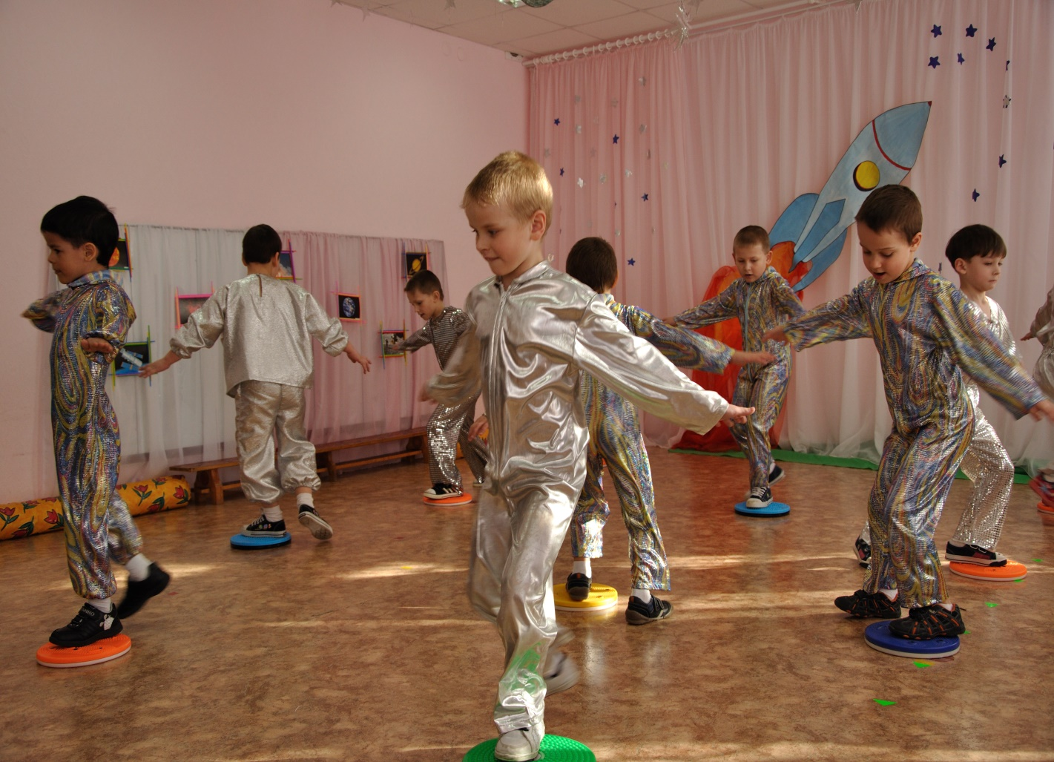
Разминка с элементами степ - аэробики

Slide 4
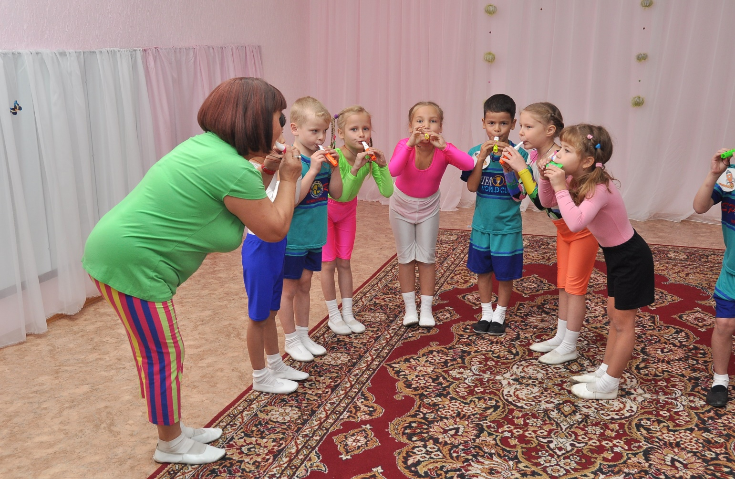
Дыхательная гимнастика

Slide 5
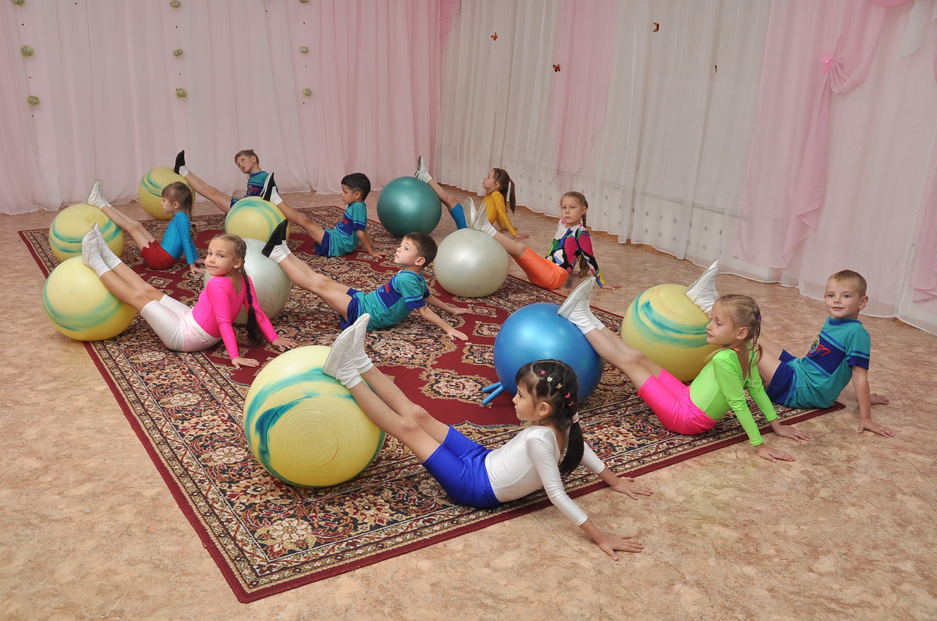
Фитбол – гимнастика с проговариванием стихотворений

Slide 6
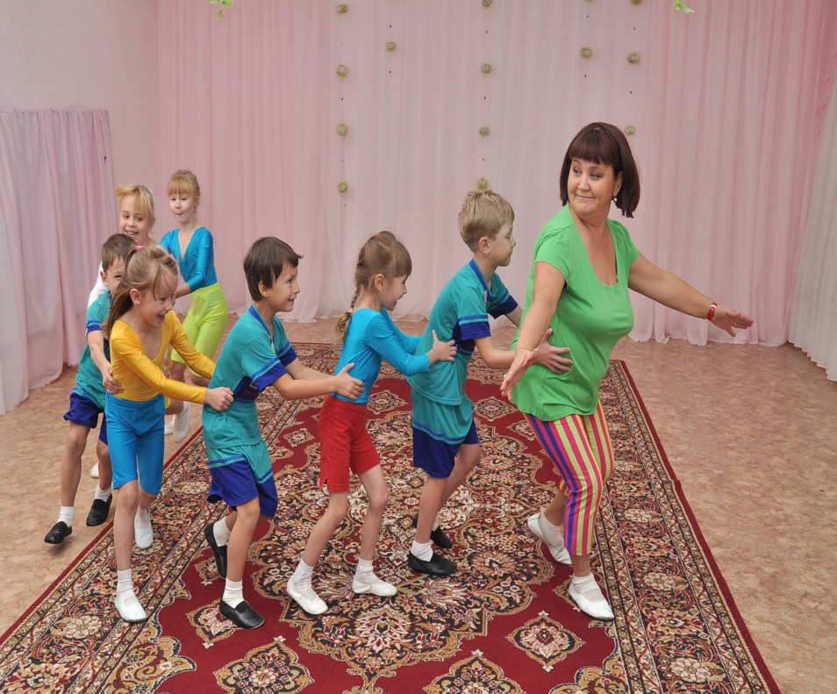
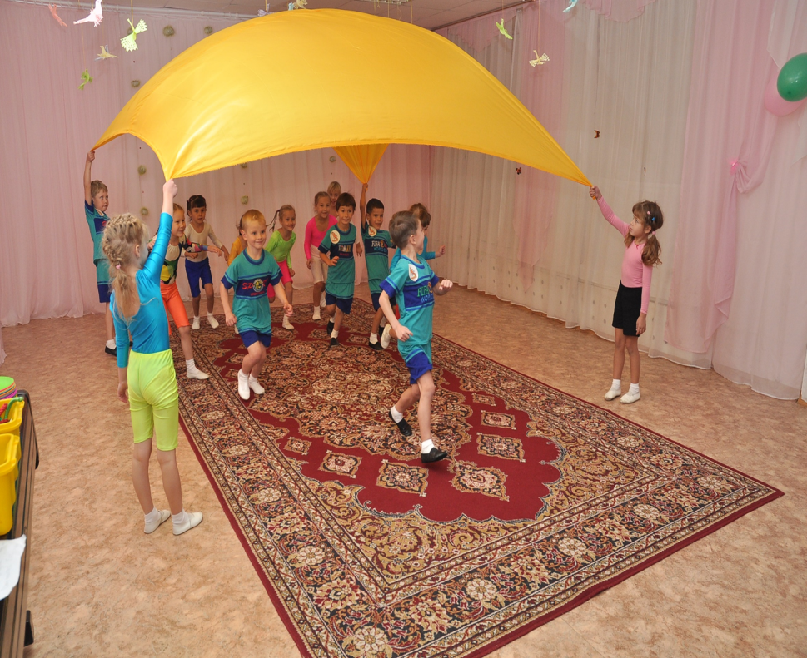
Подвижные коммуникативные игры

Slide 7
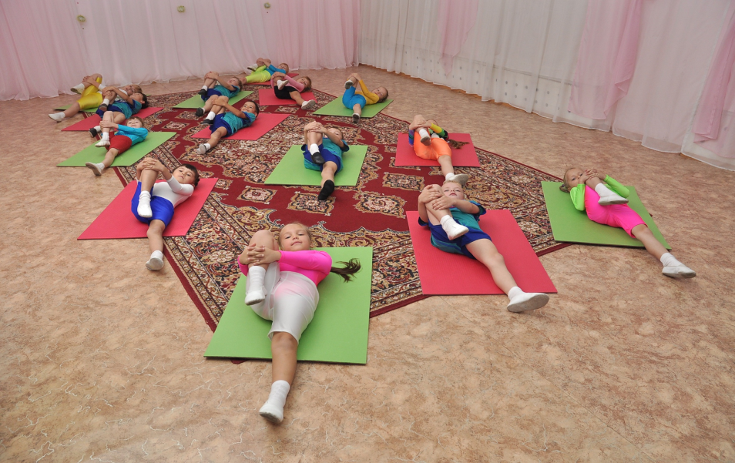
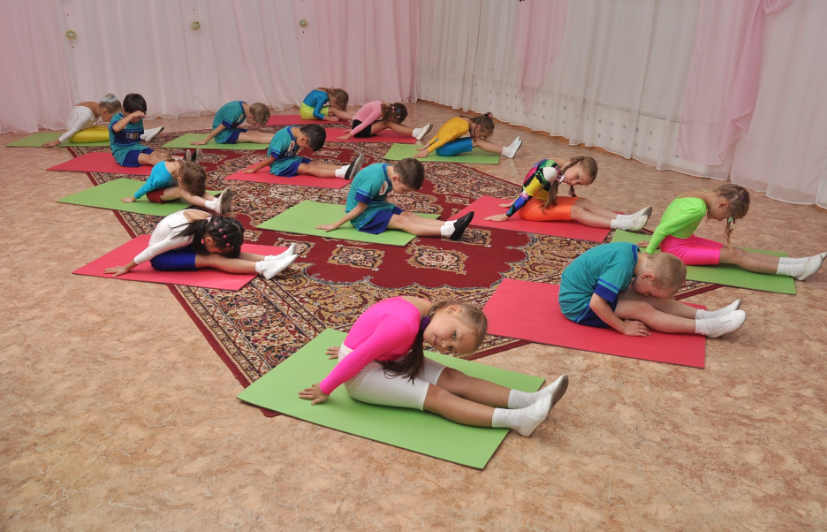
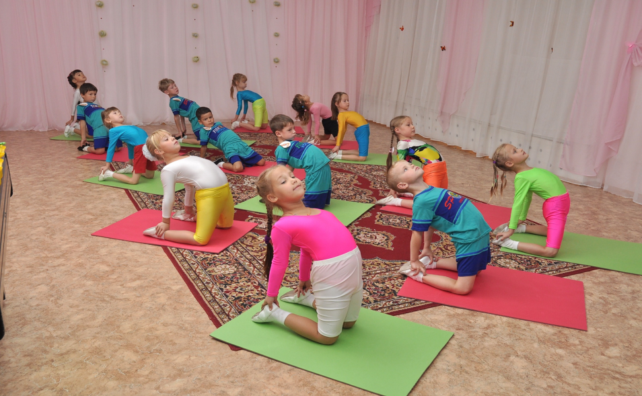
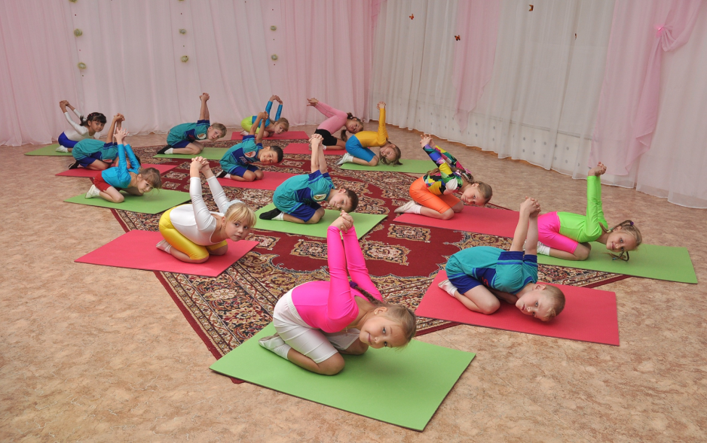
Упражнения на растяжку

